Slide 1


ỦY BAN NHÂN DÂN QUẬN LONG BIÊN
TRƯỜNG MẦM NON GIANG BIÊN
Giáo án: Nhận biết tập nói
Đề tài: Củ Su Hào - Củ Cà Rốt
Giáo viên: Tạ Thị Quỳnh Anh
Lứa tuổi: Nhà trẻ 24-36 tháng
Thời gian: 12-15 phút.

Slide 2

Ổn định tổ chức
Cô và trẻ cùng hát bài rau củ ngon tuyệt.

Slide 3
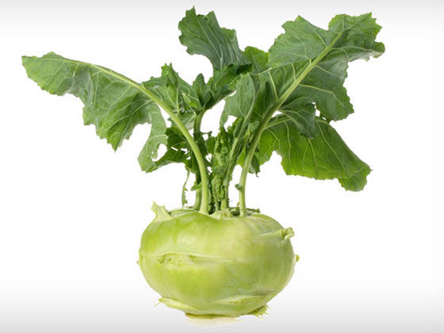
NBTN: Củ Su Hào

Slide 4
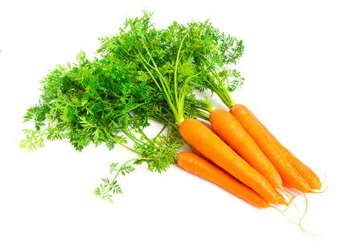
NBTN: Củ Cà Rốt

Slide 5

So sánh củ Su Hào - Củ Cà Rốt

Slide 6
Trò chơi: Củ gì biến mất.

Slide 7

Trò chơi: Thu hoạch củ
Đội 1: Thu hoạch củ Su Hào
Đội 2: Thu hoạch củ Cà Rốt

